Slide 1
Miniproyecto
Clasificación de polaridad en HOMO-LAT25
EDA · Baseline TF-IDF · Análisis de errores · Fine-tuning BETO · Evaluación
Integrantes
Felipe Martinez.
Benjamín Zamorano.
Notes:
Abrir con el objetivo: explicar qué problema NLP se resolvió, qué mostró el EDA, cómo rindió el baseline, cómo se comparó BETO y qué recomendaríamos para producción.

Slide 2
SECCIÓN 1
Definición de la tarea NLP
Clasificación multiclase de publicaciones en español latinoamericano.
3
5.767
1.443
4
Etiquetas
Train
Dev evaluable
Países
Problema
Dificultad
Por qué importa
Dado un texto de redes sociales, asignar una clase: NEG, NEU o POS. La evaluación usa F1 macro porque todas las clases deben importar, no solo la mayoritaria.
El corpus contiene jerga, dialectalismos, ironía, términos sensibles, ruido de internet y fuerte desbalance hacia NEU. POS es especialmente minoritaria.
El problema mide si un sistema puede distinguir hostilidad, neutralidad y apoyo en lenguaje social real, donde el contexto completo cambia la interpretación.
Notes:
Definir claramente las clases. Aclarar que el test oficial no trae etiquetas, por eso se usa dev como conjunto evaluable para comparar modelos.

Slide 3
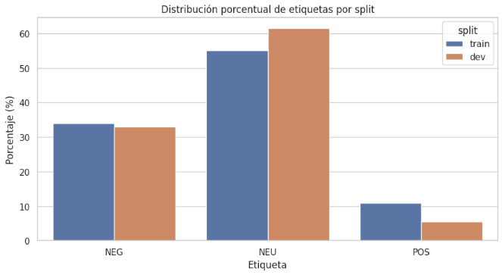
SECCIÓN 2
EDA: distribución del dataset
El desbalance de clases condiciona la métrica y el modelamiento.
55,04%
5,54%
NEU en train
POS en dev
0,2540
F1 piso Zero Rule
Lectura técnica
La clase POS tiene poco soporte. Por eso accuracy no es suficiente: un modelo puede rendir aceptable en NEU y aun así fallar en POS.
Notes:
Explicar que F1 macro penaliza el mal desempeño en POS. Esta es la razón de usar class_weight balanced en el baseline y un modelo contextual en la comparación.

Slide 4
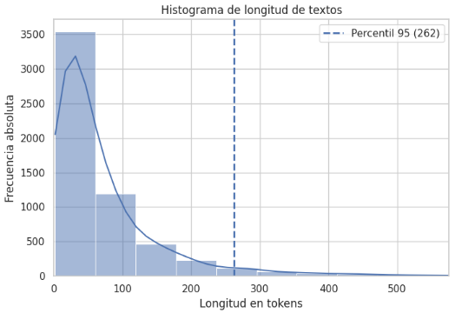
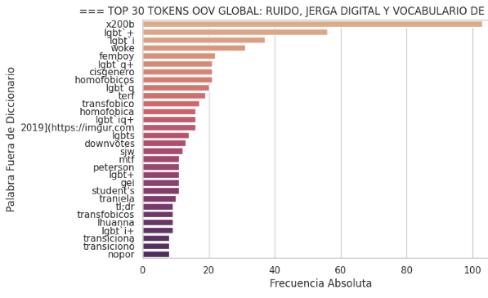
SECCIÓN 2
EDA: longitudes, vocabulario y ruido lingüístico
El corpus combina textos cortos con outliers largos y variación dialectal.
Dialecto por país
31.030
453.671
1,41%
Argentina: tenés/pibe · México: wey/neta · Chile: wea.
Vocabulario único
Tokens procesados
OOV tokens
Ejemplo difícil: Dictadura de la cobra ´Gay´ (?)
Un texto puede contener palabras sensibles como “trans” o “gay” sin ser necesariamente hostil. La etiqueta depende de intención, contexto e ironía, no solo de palabras clave.
Notes:
Usar el ejemplo difícil para cumplir la rúbrica. No leer ejemplos ofensivos completos; explicar el fenómeno: vocabulario sensible no equivale automáticamente a hostilidad.

Slide 5
SECCIÓN 3
Baseline tradicional: TF-IDF + Logistic Regression
Pipeline documentado: preprocesamiento → vectorización → modelo.
Texto bruto
TF-IDF
Logistic Regression
Predicción
post content
1–2 n-gramas
50.000 features
sublinear_tf
class_weight=balanced
max_iter=1000
NEG · NEU · POS
0,4072
0,5239
0,4344
0,6266
0,1607
F1 macro
Accuracy
F1 NEG
F1 NEU
F1 POS
Notes:
Explicar que el baseline es fuerte para NEU, razonable para NEG y muy débil para POS. Eso anticipa la necesidad de un modelo con contexto y/o re-balanceo de datos.

Slide 6
SECCIÓN 3
Análisis de errores del baseline
Los errores muestran qué debe resolver el modelo profundo.
687
1.443
47,6%
Errores
Total dev
Tasa error
Patrón 1
Patrón 2
NEU→NEG: textos neutrales con vocabulario sensible o polémico son tratados como hostiles.
NEG→NEU: hostilidad indirecta, ironía o sarcasmo se pierde si no hay insulto explícito.
Conclusión
TF-IDF modela asociaciones léxicas locales; no entiende intención comunicativa, negación, ironía ni contexto discursivo.
Notes:
Esta diapositiva es importante porque la rúbrica exige ejemplos correctos de error. Mencionar los dos patrones y no perderse en casos aislados.

Slide 7
SECCIÓN 4
Modelo profundo comparativo: BETO fine-tuned
Transformer encoder contextual en español: dccuchile/bert-base-spanish-wwm-cased.
Por qué BETO
Estrategia
Recursos
Embeddings contextuales bidireccionales entrenados en español. Puede representar dependencias entre palabras y contexto completo.
Fine-tuning supervisado sobre train y evaluación en dev. Tokenización con WordPiece y salida softmax para 3 clases.
Colab GPU. MAX_LENGTH_DECISION=262 para reducir truncamiento sin llegar al límite BERT de 512 tokens.
Modelo
BETO cased
Tarea
Clasificación multiclase
Salida
NEG / NEU / POS
Métrica
F1 macro
Notes:
Justificar por qué no basta con TF-IDF: los errores detectados requieren modelar contexto. También aclarar que se usó fine-tuning, no zero-shot.

Slide 8
SECCIÓN 4
Justificación técnica: MAX_LENGTH_DECISION = 262
La decisión viene del percentil 95 de longitudes, no de un valor arbitrario.
Por qué no 128
128 es más barato, pero recorta más textos largos y puede eliminar contexto clave al final de la publicación.
Por qué 262
262 corresponde al P95 del EDA: conserva cerca del 95% de textos sin truncamiento fuerte.
Por qué no 512
512 maximiza cobertura, pero aumenta costo en Colab y no es necesario para la mayoría del corpus.
Compromiso elegido: mayor cobertura semántica que 128, menor costo que 512.
Notes:
Aquí responder directamente la duda del profesor si pregunta por max_length. Decir: 128 era una decisión computacional; 262 es una decisión derivada de los datos.

Slide 9
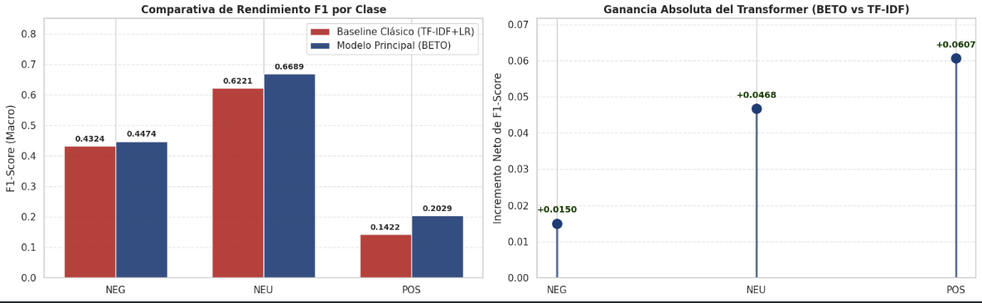
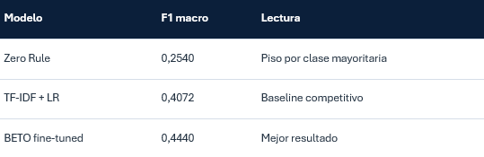
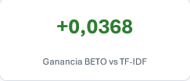

SECCIÓN 5
Resultados comparativos
El modelo contextual mejora el baseline, pero el salto no elimina las debilidades del dataset.
Modelo
F1 macro
Lectura
Resultado honesto
BETO mejora el F1 macro, pero POS sigue siendo la clase débil. Antes de producción conviene aumentar datos POS, revisar etiquetas ambiguas y aplicar validación externa.
Notes:
No vender el resultado como espectacular. La mejora existe, pero es moderada. Eso muestra criterio técnico y evita sobreprometer.

Slide 10
SECCIÓN 5
Evaluación final y recomendación
Cuándo usar modelo simple vs modelo profundo.
Modelo simple
Modelo profundo
Recomendación
Conviene si se prioriza rapidez, bajo costo, explicabilidad y baseline de producción inicial. Su rendimiento es competitivo para NEU y aceptable para NEG.
Conviene si el objetivo es capturar contexto, ironía y ambigüedad. Es más costoso, pero logra el mejor F1 macro global.
Usar BETO como candidato principal, pero no desplegar sin más datos POS, revisión de etiquetas y monitoreo de sesgos por país.
Notes:
Cerrar con una postura clara: recomendar BETO con cautela, y afirmar que el sistema necesita más datos y evaluación antes de producción.

